Slide 1
4年6班校外教學
地點:小人國
Notes:
將這些範例圖片取代為可愛的自訂圖片。做法相當簡單：選取範例圖片並加以刪除，接著按一下框架內插入圖片的圖示，並找出所要顯示的圖片。

Slide 2
小人國微縮文化學校步道
園區裡有縮小的建築
Notes:
將這些範例圖片取代為可愛的自訂圖片。做法相當簡單：選取範例圖片並加以刪除，接著按一下框架內插入圖片的圖示，並找出所要顯示的圖片。

Slide 3
全班在遊覽車上
到遊玩區中…………………………………………....
Notes:
將這些範例圖片取代為可愛的自訂圖片。做法相當簡單：選取範例圖片並加以刪除，接著按一下框架內插入圖片的圖示，並找出所要顯示的圖片。

Slide 4
!全班從中正國小出發 !
全班很期待
Notes:
將這些範例圖片取代為可愛的自訂圖片。做法相當簡單：選取範例圖片並加以刪除，接著按一下框架內插入圖片的圖示，並找出所要顯示的圖片。

Slide 5
各組的成員合照
Notes:
將這些範例圖片取代為可愛的自訂圖片。做法相當簡單：選取範例圖片並加以刪除，接著按一下框架內插入圖片的圖示，並找出所要顯示的圖片。

Slide 6
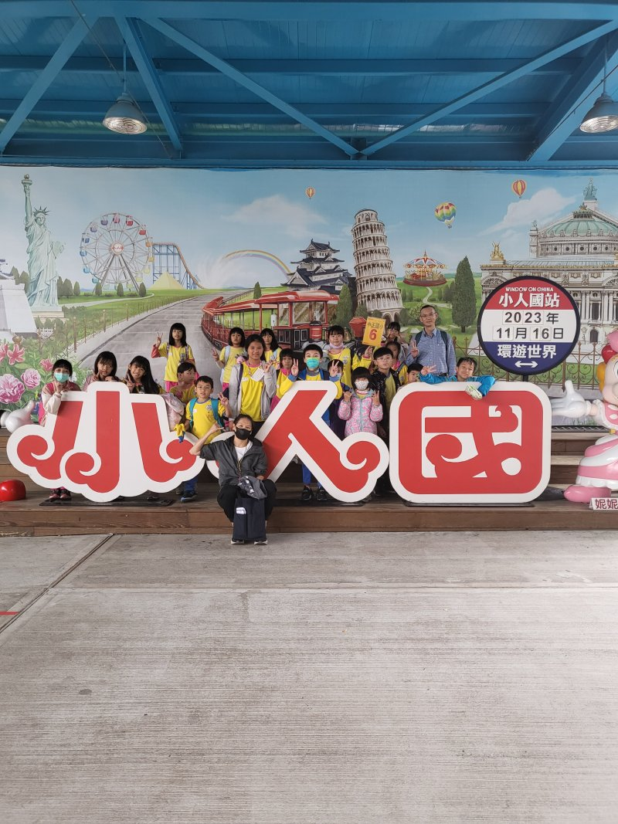
回程時的最後合照
圓滿結束

